Slide 1
Clasificación del estado de
madurez de paltas Hass
ResNet-50 frente a ViT-S/16 con presupuesto equiparado
Cristóbal Martínez · Avance · 28 de septiembre de 2026
14.710 fotografías · 478 frutas · índice de madurez de 5 niveles

Slide 2
El problema
Por qué importa acá y no solo en el paper
▪ Chile exporta paltas Hass con una ventana de madurez muy estrecha.
▪ La clasificación se hace hoy a ojo y al tacto, operario por operario.
▪ Dos costos simétricos: fruta verde en góndola (el consumidor la descarta) y fruta pasada en tránsito (pérdida total).
▪ La tarea es ordinal, no categórica: 1 < 2 < 3 < 4 < 5.
▪ Confundir un estado 1 con un 2 es un error de un día. Confundir un 1 con un 5 es mandar fruta podrida a la venta.
Índice | Estado | Decisión
1 | Verde | Dejar madurar
2 | Iniciando | Lista en 2-3 días
3 | Maduro I | Venta inmediata
4 | Maduro II | Último día
5 | Sobremaduro | Fuera de punto
La métrica tiene que castigar más los errores lejanos. La accuracy plana no lo hace.
2/12

Slide 3
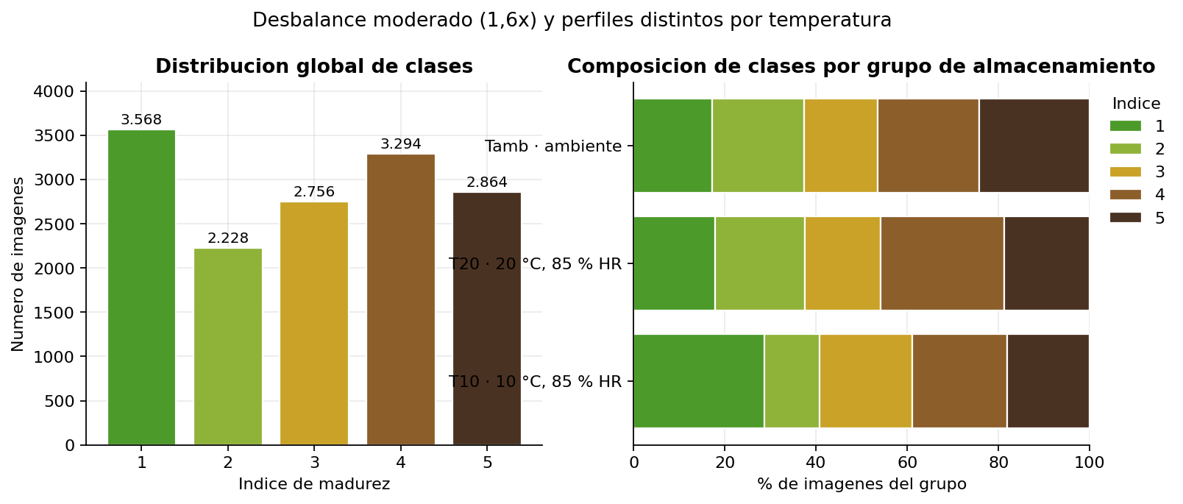
Los datos
Hass Avocado Ripening Photographic Dataset · Mendeley, CC BY 4.0
IMÁGENES
FRUTAS
CLASES
GRUPOS
14.710
478
5
3
800×800 px, JPEG
seguidas hasta 26 días
índice de madurez
10 °C · 20 °C · ambiente
Xavier, Rodrigues & Silva (2024) · DOI 10.17632/3xd9n945v8.1 · Etiquetado visual experto, sin acuerdo inter-evaluador reportado.
3/12

Slide 4
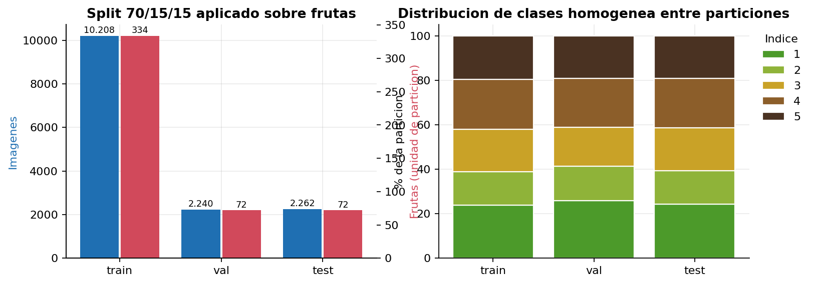
El riesgo que define el proyecto
Fuga de datos longitudinal
▪ La misma palta fue fotografiada a diario durante hasta 26 días.
▪ Dos fotos consecutivas de la fruta #173 son casi idénticas: misma piel, mismas manchas, misma forma.
▪ Un split aleatorio por imagen pondría el día 5 en train y el día 6 en test.
▪ El modelo reconocería la fruta, no el estado de madurez. La métrica sería alta y completamente falsa.
▪ Hay 6.871 pares de días consecutivos de la misma fruta en el dataset.
▪ Partimos las 478 frutas, no las 14.710 imágenes.
Estratificado por grupo de almacenamiento · assert en el código que falla si una fruta aparece en dos particiones.
4/12

Slide 5
Diseño de la comparación
Comparar sin igualar el presupuesto no dice nada
Eje igualado | ResNet-50 | ViT-S/16 (DeiT-S) | Diferencia
Parámetros | 23.52 M | 21.67 M | 7.9 %
GFLOPs @ 224 px | 8.17 | 8.48 | 3.6 %
Pre-entrenamiento | ImageNet-1k | ImageNet-1k | ninguna
▪ El tercer eje es el que casi nadie iguala y el que más distorsiona.
▪ Los pesos ViT-S más usados de timm vienen de ImageNet-21k: catorce veces más datos que los de la ResNet. Con esos pesos la comparación mediría el corpus de pre-entrenamiento, no la arquitectura.
▪ Usamos DeiT-S: misma arquitectura ViT-S/16, entrenado solo en ImageNet-1k.
▪ Receta idéntica. Solo cambia lo que tiene que cambiar: el ViT usa LR 3× menor, warmup más largo y drop_path 0,1, porque diverge con la receta de la CNN.
Igualar el learning rate «por justicia» no sería más justo: solo sería peor para el ViT.
5/12

Slide 6
01
Resultados preliminares
6/12

Slide 7
Baseline ResNet-50
23.52 M parámetros · 8.17 GFLOPs · 10 min de entrenamiento · mejor época 11
QWK (principal)
ACCURACY
ACC. ±1 CLASE
MAE
MACRO-F1
0.936
74.6 %
99.2 %
0.262
0.735
kappa cuadrático
5 clases exactas
utilidad operativa
escalones de madurez
clases minoritarias
Grupo de almacenamiento | n | Accuracy | MAE
T10 · 10 °C | 1350 | 75.3 % | 0.259
T20 · 20 °C | 466 | 75.1 % | 0.249
Tamb · ambiente | 446 | 71.8 % | 0.285
▪ Los errores se concentran en clases adyacentes: 99.2 % cae en la clase correcta o en una vecina.
▪ MAE de 0.26 escalones sobre una escala de 5.
▪ El desempeño es homogéneo entre grupos de almacenamiento: el modelo no está explotando el sesgo «verde ⇒ refrigerada».
Evaluado sobre 2.262 imágenes de 72 frutas que ningún modelo vio durante el entrenamiento.
7/12

Slide 8
Baseline ViT-S/16
21.67 M parámetros · 8.48 GFLOPs · 5 min de entrenamiento · mejor época 4
QWK (principal)
ACCURACY
ACC. ±1 CLASE
MAE
MACRO-F1
0.931
72.2 %
99.5 %
0.282
0.711
kappa cuadrático
5 clases exactas
utilidad operativa
escalones de madurez
clases minoritarias
Grupo de almacenamiento | n | Accuracy | MAE
T10 · 10 °C | 1350 | 73.9 % | 0.267
T20 · 20 °C | 466 | 68.7 % | 0.318
Tamb · ambiente | 446 | 71.1 % | 0.291
▪ Los errores se concentran en clases adyacentes: 99.5 % cae en la clase correcta o en una vecina.
▪ MAE de 0.28 escalones sobre una escala de 5.
▪ El desempeño es homogéneo entre grupos de almacenamiento: el modelo no está explotando el sesgo «verde ⇒ refrigerada».
Evaluado sobre 2.262 imágenes de 72 frutas que ningún modelo vio durante el entrenamiento.
8/12

Slide 9
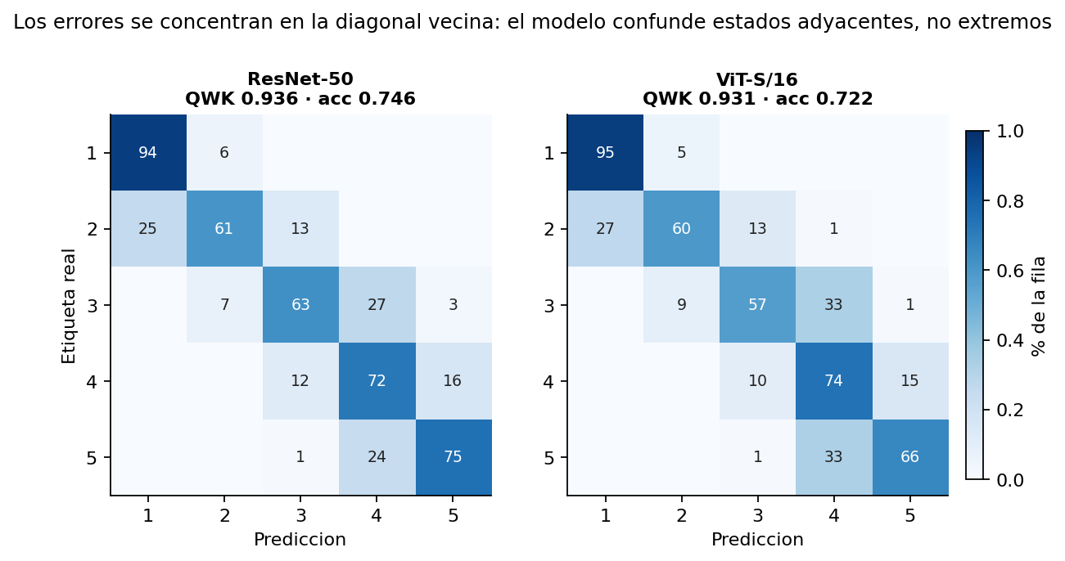
ResNet-50 vs ViT-S/16
Intervalos por bootstrap agrupado por fruta, no por imagen
Modelo | Params | GFLOPs | QWK | Accuracy | Macro-F1 | MAE | Acc. ±1
ResNet-50 | 23.5 M | 8.2 | 0.936 | 74.6 % | 0.735 | 0.262 | 99.2 %
ViT-S/16 | 21.7 M | 8.5 | 0.931 | 72.2 % | 0.711 | 0.282 | 99.5 %
▪ Δ QWK = -0.0042 · IC 95 % [-0.0095, +0.0006] · p = 0.095 → diferencia NO significativa
▪ Un oráculo que eligiera siempre el modelo correcto llegaría a 82.0 % de accuracy, frente a 74.6 % del mejor modelo individual: hay complementariedad que explotar.
▪ Ambos modelos fallan simultáneamente en solo 18.0 % de las imágenes.
▪ Las 2.262 imágenes de test vienen de solo 72 frutas: asumir independencia entre imágenes daría intervalos artificialmente angostos.
Las dos matrices concentran el error en la diagonal vecina: el modelo confunde estados contiguos, no extremos.
9/12

Slide 10
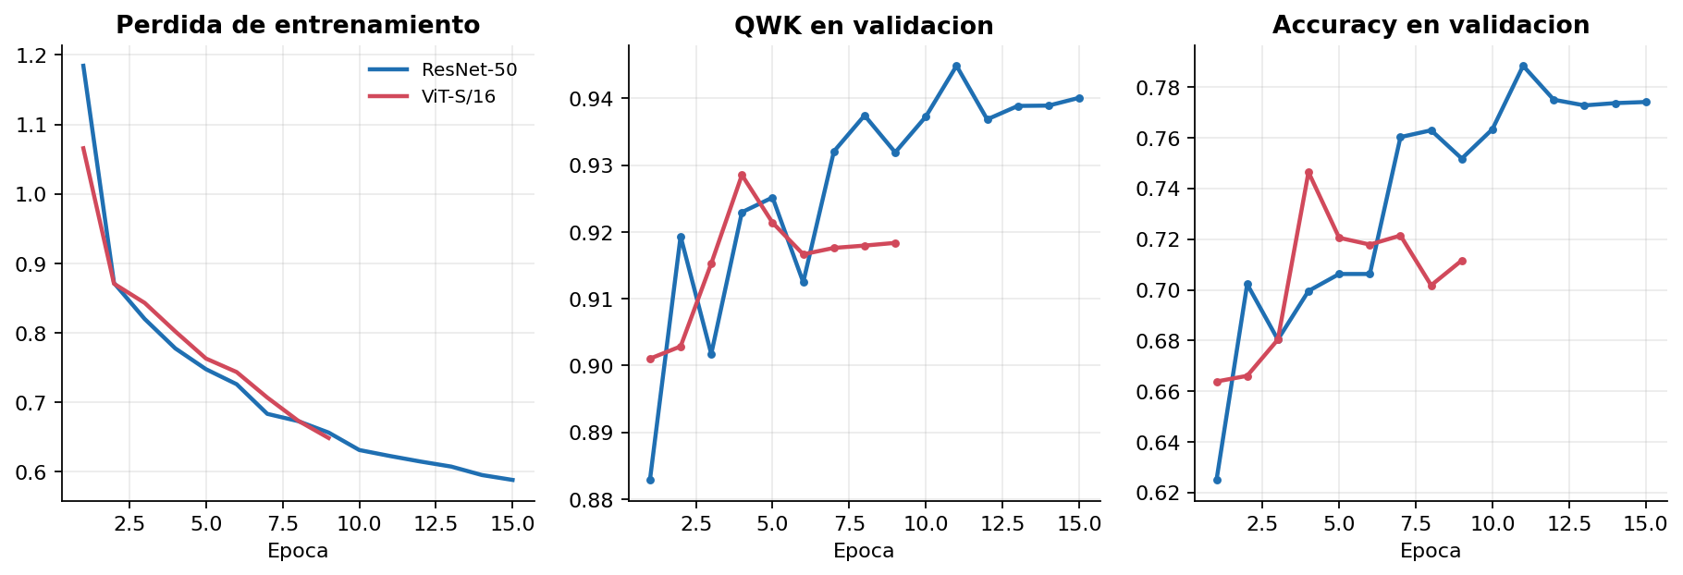
Curvas de entrenamiento
▪ ResNet-50 alcanza su mejor QWK de validación en la época 11; ViT-S/16 en la 4.
▪ Tiempo de entrenamiento: 10 min vs 5 min en una RTX 4070 Laptop de 8 GB.
▪ Selección del checkpoint por QWK de validación, no por accuracy: es la métrica que refleja el costo real de los errores.
10/12

Slide 11
Riesgos identificados y mitigación
Concretos de este dataset, no genéricos
Riesgo | Por qué es real acá | Mitigación
Fuga longitudinal | 6.871 pares de días consecutivos de la misma fruta | Split por fruta + assert automático
Domain gap laboratorio → terreno | Fondo blanco, fruta centrada, luz difusa controlada | Declarado en la data card; recolectar fotos de celular
Color = señal, no ruido | Un ColorJitter estándar vuelve una clase 2 en una clase 4 | Jitter suave: hue 0,02 en vez de 0,1
Sesgo T10 ⇒ clase 1 | T10 aporta 60 % de las imágenes con 40 % de las frutas | Pesos de clase + métricas desglosadas por grupo
Etiquetas subjetivas | Sin acuerdo inter-evaluador: techo humano desconocido | QWK y MAE en vez de accuracy; no perseguir 100 %
Ventaja oculta de pre-entrenamiento | Los pesos ViT habituales vienen de ImageNet-21k | DeiT-S: ambos modelos solo ImageNet-1k
El domain gap es el riesgo que decide si esto sirve en un packing o solo en un paper.
11/12

Slide 12
Qué viene para el entregable final
▪ Ablación sin pre-entrenamiento.
▪ Los mismos dos modelos entrenados desde cero. Es la evidencia empírica propia de por qué ResNet y ViT difieren: el transformer no tiene sesgo inductivo de localidad y tiene que aprenderlo de los datos.
▪ Dos modelos híbridos.
▪ Fusión tardía de los dos backbones ya afinados, y el ViT-Hybrid R26+S/32 del paper original de ViT, donde un stem convolucional alimenta al transformer.
▪ Interpretabilidad comparada.
▪ Grad-CAM sobre la ResNet y attention rollout sobre el ViT, en los casos donde los dos modelos discrepan.
▪ Demo funcional en Gradio
▪ y decisión explícita de velocidad frente a precisión.
Repositorio: github.com/cmartinez1524/clasificacion-de-paltas
12/12

